Slide 1







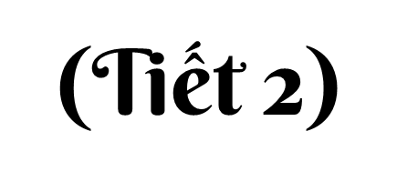

Slide 2

Kiến thức, kĩ năng:
- Củng cố, khắc sâu kiến thức đã học để thực hiện hành vi xử lý tình huống cụ thể.
Phát triển năng lực và phẩm chất:
- Rèn năng lực phát triển bản thân, điều chỉnh hành vi.
- Hình thành phẩm chất chăm chỉ, trách nhiệm.

Slide 3




Slide 4



Slide 5

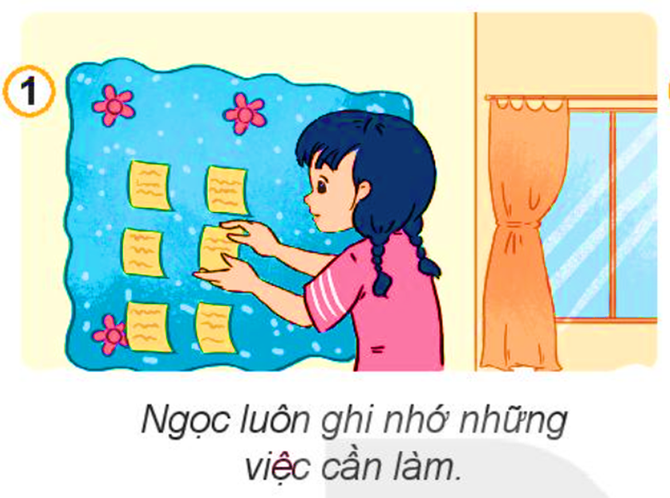
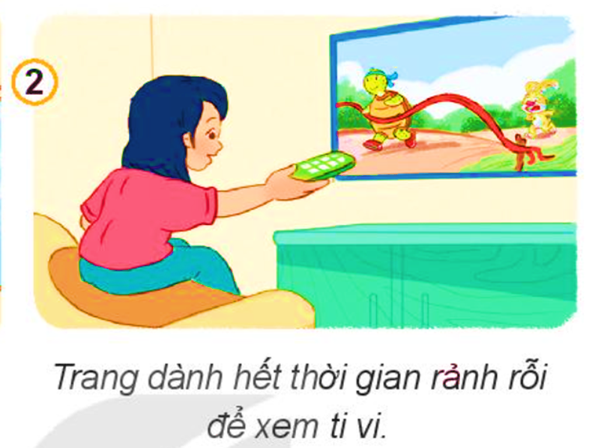
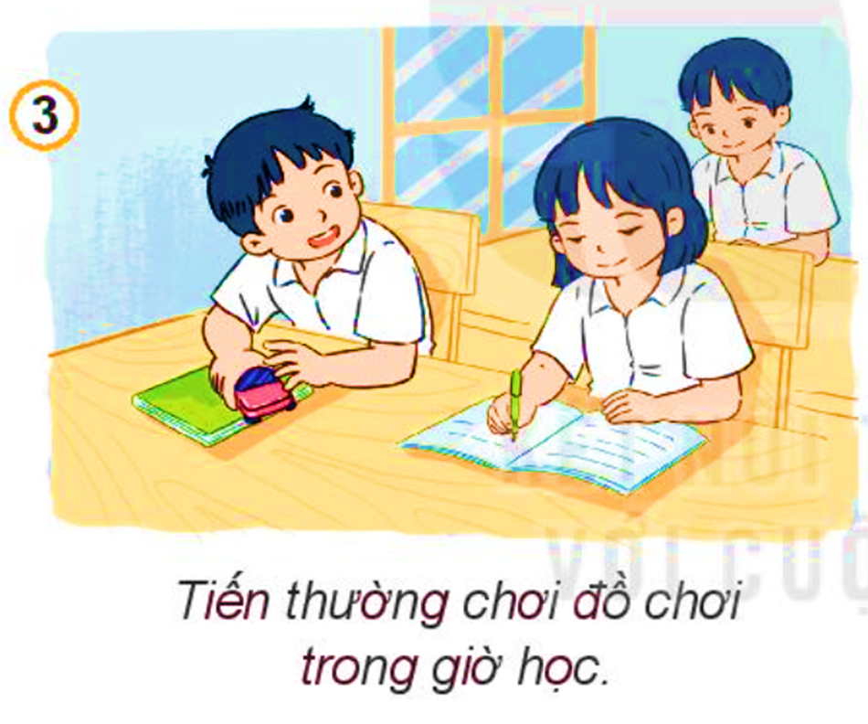
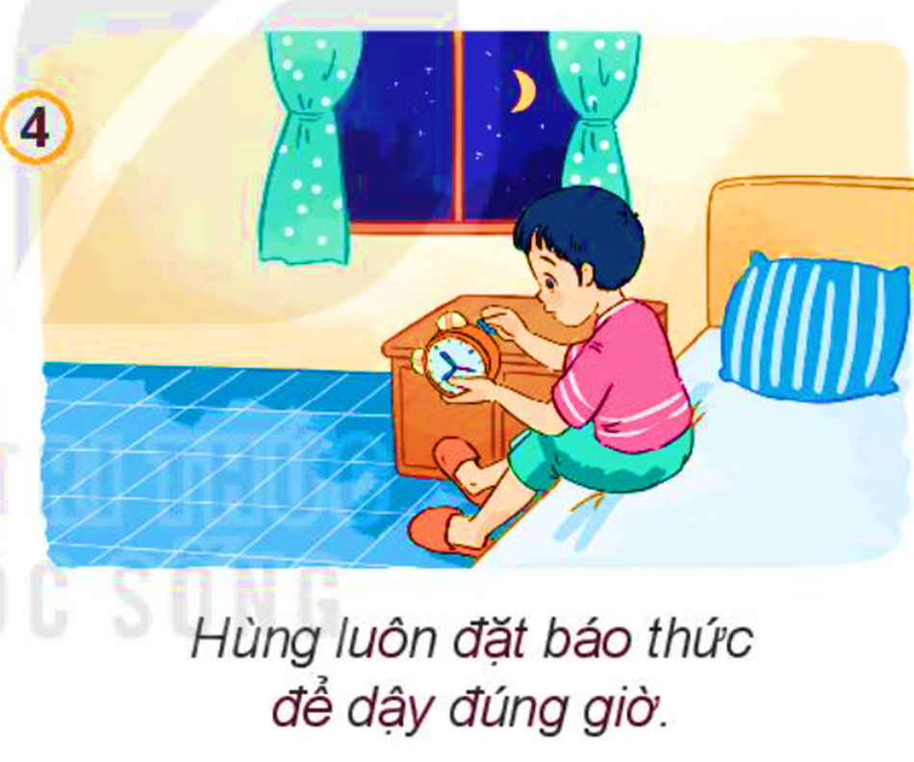
Các bạn trong tranh đang làm gì?
Ngọc luôn ghi nhớ những việc cần làm
Trang dành hết thời gian rảnh để xem tivi
Tiến thường chơi đồ chơi trong giờ học
Hùng luôn đặt báo thức để dạy đúng giờ

Slide 6



Bày tỏ ý kiến của bản thân
Vì sao em lại tán thành và không tán thành các hành động trên?

Slide 7
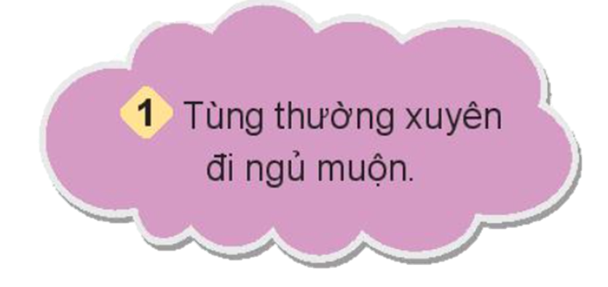
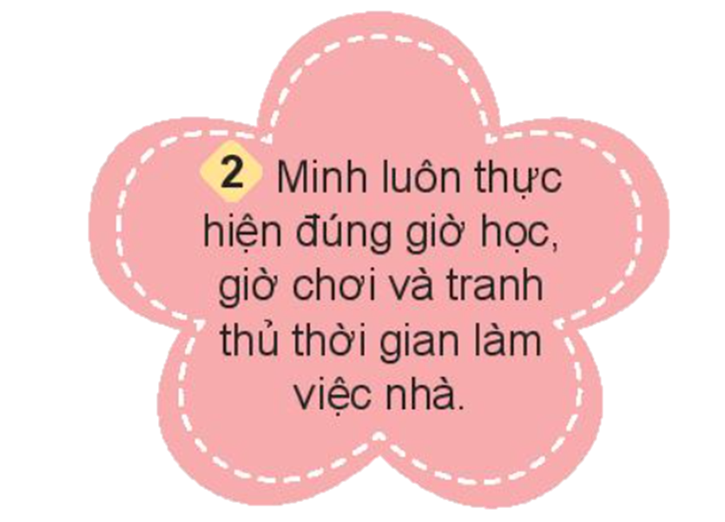

Luật chơi:
Chia cả lớp thành 2 đội.
+ Đại diện đội 1 lên bốc thăm tình huống ( vế “ nếu”).
Đội 2 đưa ra kết quả của tình huống ( vế “ thì”) và ngược lại.

Slide 8
Sức khoẻ và việc học tập của Tùng sẽ bị ảnh hưởng
Tùng không thể có tinh thần thoải mái để học tập và làm việc cho ngày hôm sau.
Minh hoàn thành tốt các công việc của mình trong một ngày.
Minh có thêm thời gian làm việc và vui chơi.

Slide 9
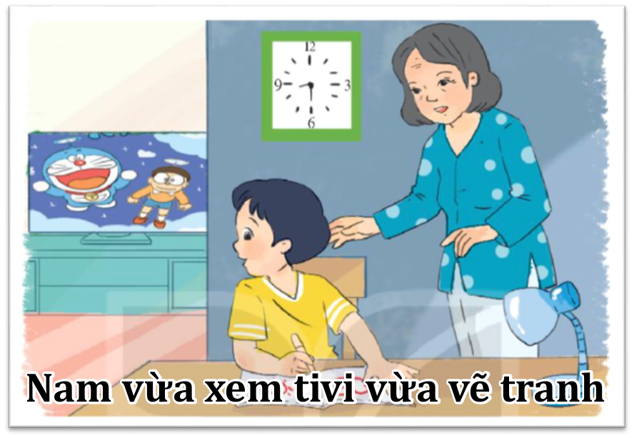
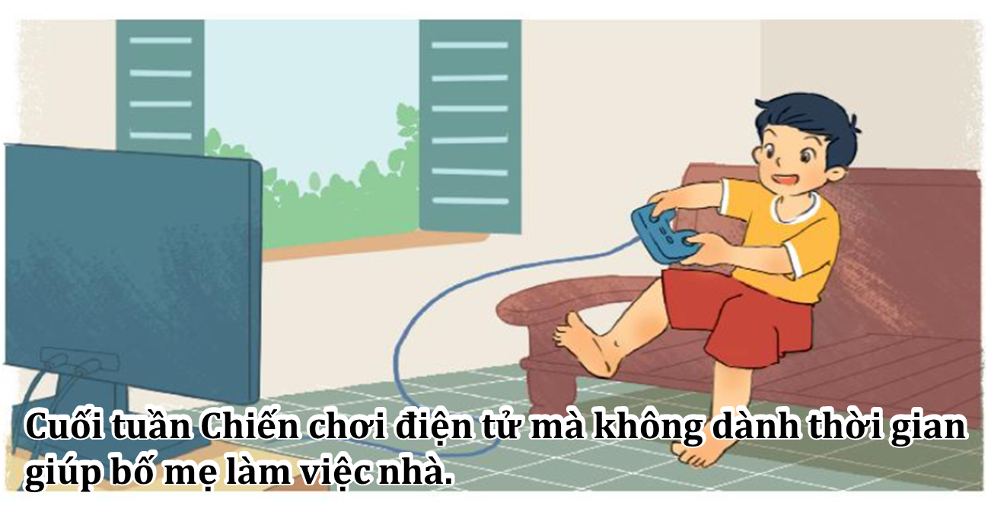



Thảo luận nhóm 4:
- Em sẽ đưa ra lời khuyên gì cho bạn?
- Vì sao em đưa ra lời khuyên đó?

Slide 10


Cậu nên tập trung để hoàn thành một việc nào đó để kết quả được tốt hơn.

Slide 11

Cậu hãy lập ra thời gian biểu trước khi bắt đầu làm những công việc hằng ngày.

Slide 12
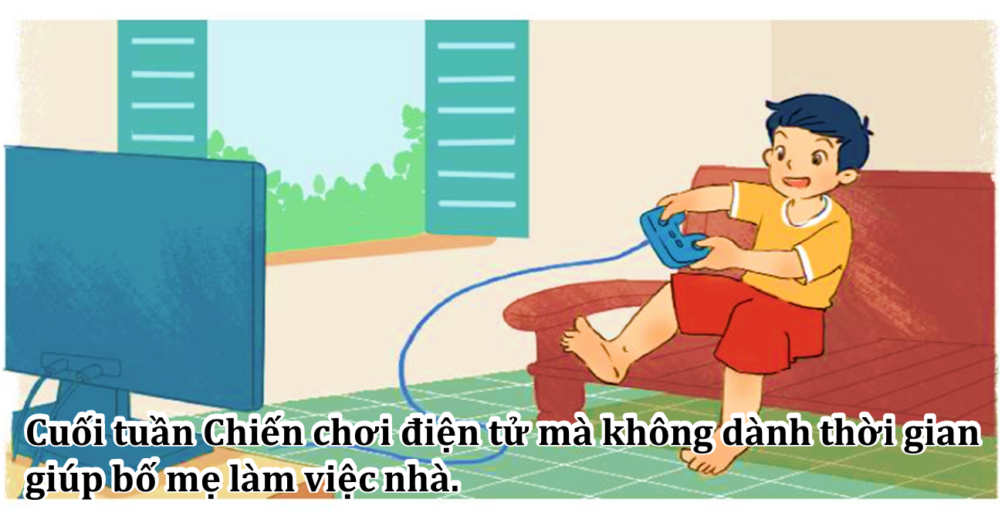
Cậu nên dành thời gian giúp bố mẹ làm việc nhà, chơi điện tử nhiều sẽ không tốt đâu!

Slide 13


Slide 14


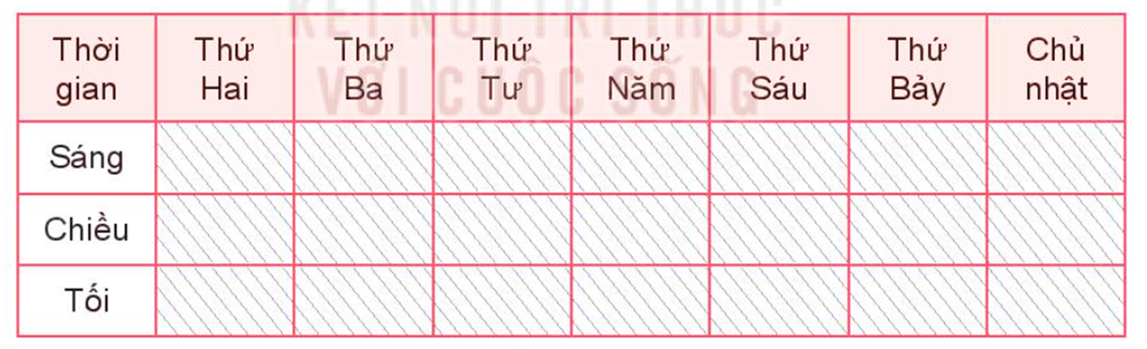
Qua câu chuyện trên em nhận ra được điều gì?
Lập và thực hiện thời gian biểu cho hoạt động trong một tuần của em theo mẫu bên.

Slide 15

Thời gian thấm thoắt thoi đưa
Nó đi đi mãi không đợi chờ ai.
Ca dao

Slide 16

- Hôm nay các em học bài gì?
- Xem lại bài và chuẩn bị bài tiếp theo.

Slide 17


